Slide 1
Организация видеонаблюдения при проведении ГИА 2025

Slide 2

Камеры видеонаблюдения должны быть установлены в аудитории ППЭ таким образом, чтобы в обзор видеокамеры попадали
Все участники экзамена
Номера рабочих мест участников экзаменов
Номер аудитории
Организаторы в аудитории
Процесс печати и сканирования экзаменационных материалов (включая компьютер, принтер и сканер)
Стол для раскладки и последующей упаковки ЭМ
В день проведения экзамена из аудиторий ППЭ видеотрансляция осуществляется с 8:00 до 17:00 по местному времени или до момента завершения зачитывания организатором в аудитории данных протокола о проведении экзамена в аудитории (форма ППЭ-05-02 «Протокол проведения экзамена в аудитории»).

Slide 3
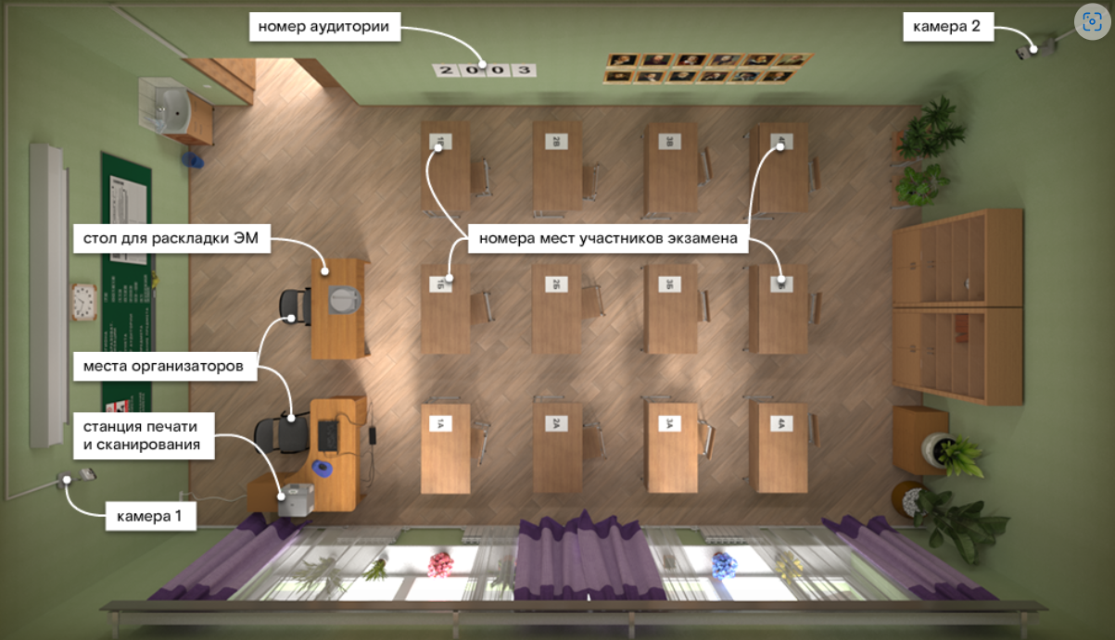

Slide 4
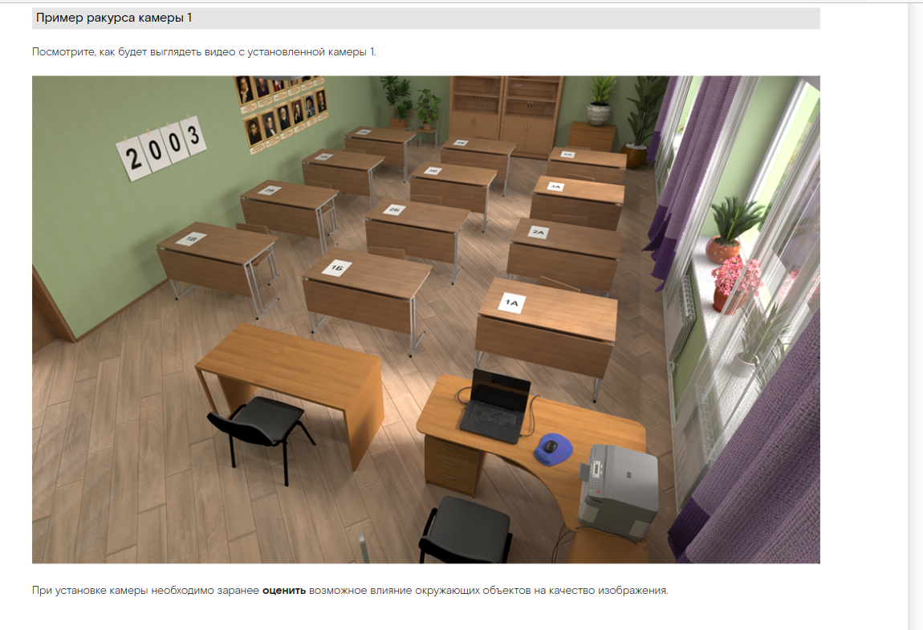
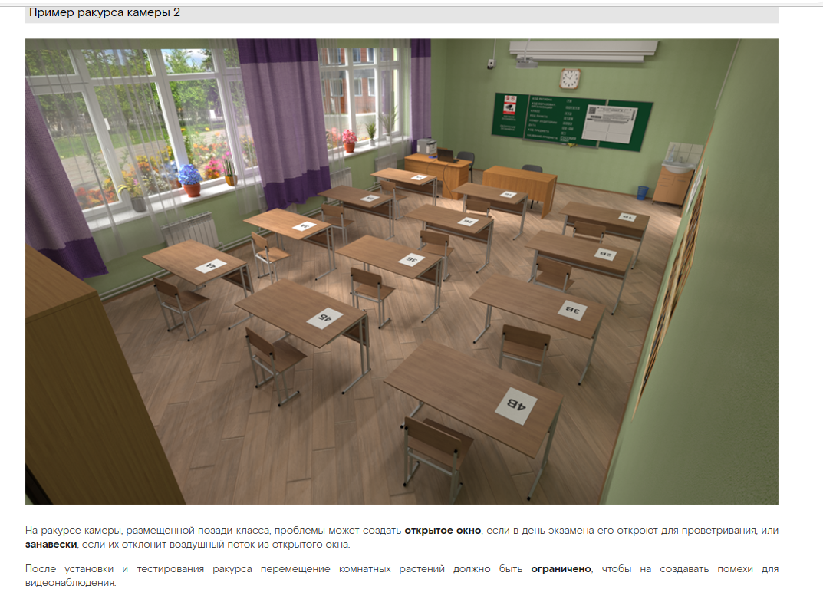
Заранее оценить возможное влияние окружающих объектов на качество изображения

Slide 5
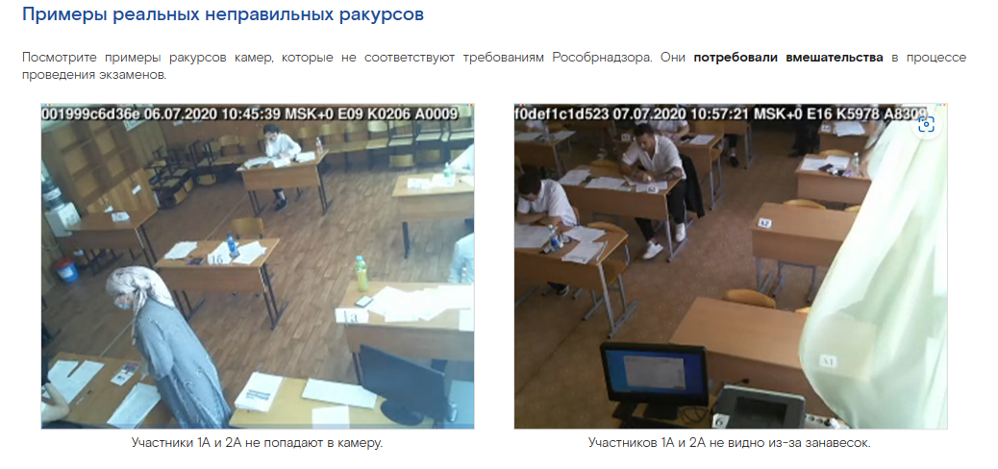
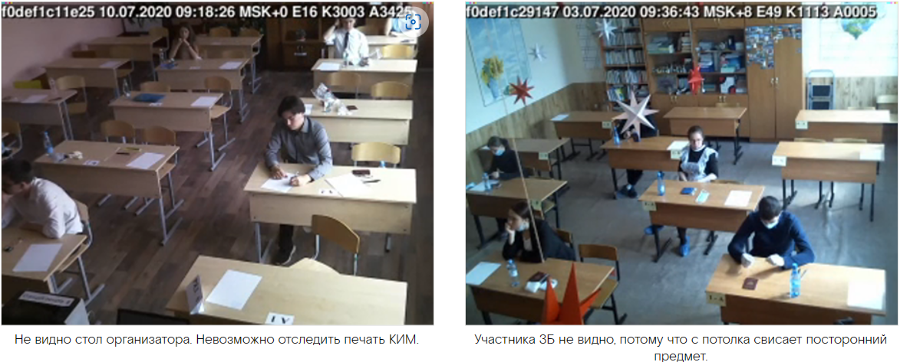
Примеры неправильных ракурсов
Участники 1А и 2А не попадают в камеру Участников 1А и 2А не видно из-за занавесок
Не видно стол организатора. Невозможно отследить печать КИМ

Slide 6
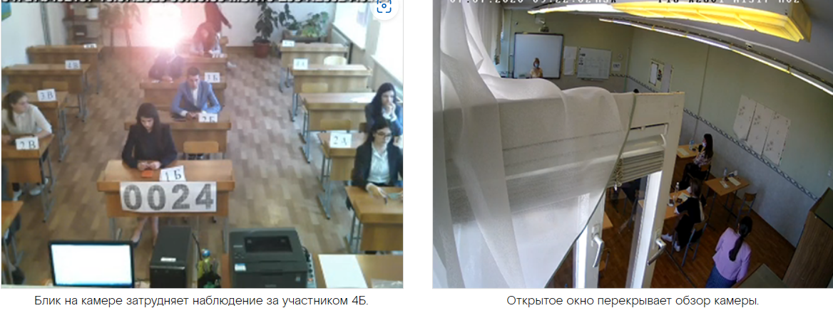
Блик на камере затрудняет наблюдение за участником 4Б Открытое окно перекрывает обзор камеры

Slide 7
Камеры видеонаблюдения в Штабе ППЭ следует устанавливать так, чтобы просматривалось всё помещение и входная дверь. В обзор камеры должны попадать:
Место хранения ЭМ
Станция авторизации и Личный кабинет ППЭ
Процесс передачи ЭМ организаторами в аудитории руководителю ППЭ
Процесс сканирования ЭМ по завершении экзамена , включая компьютер и сканер
Видеотрансляция в штабе ППЭ начинается не позднее 07:30 и завершается после окончания сканирования и передачи экзаменационных материалов (ЭМ) в РЦОИ, но не ранее 19:00

Slide 8

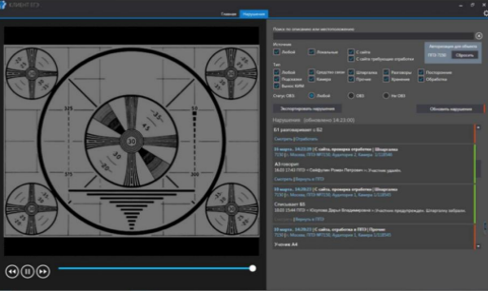
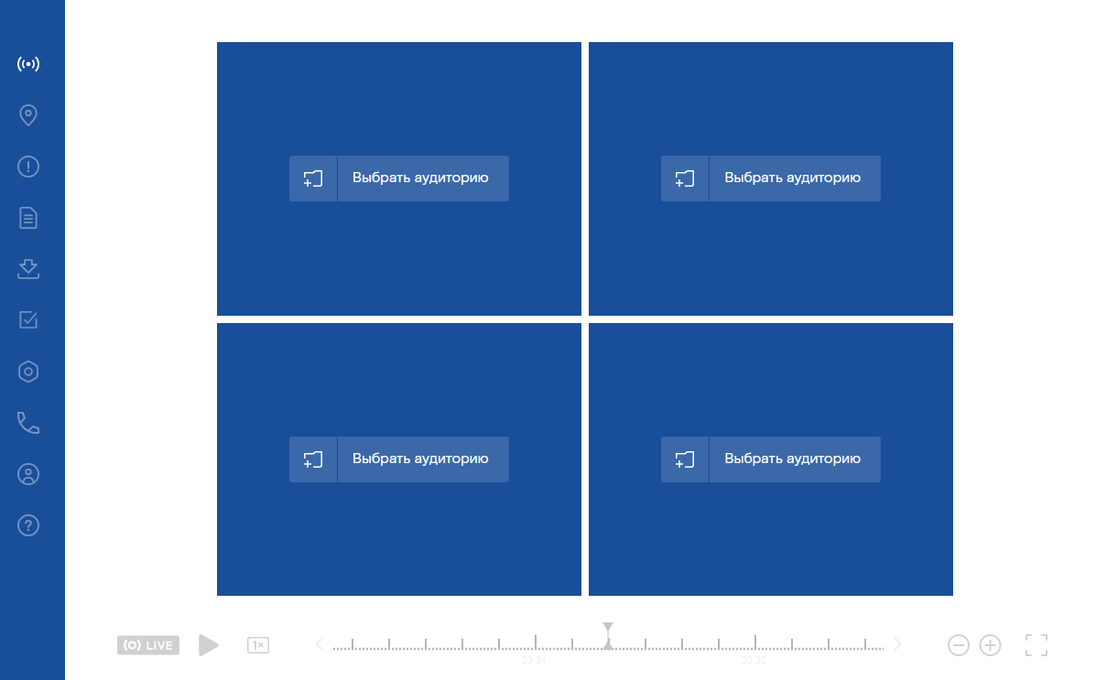
Способы работы с информацией о нарушениях
CCTV-решение
Портал smotriege.ru

Slide 9

Работа с нарушениями
Получение сообщения о нарушении
Просмотр видеозаписи(подтверждение/отклонении информации)
Принятие мер по пресечению нарушения(предупреждения участника экзамена, работника ППЭ)
Внесение информации в интерфейс(не подтвердилось/участник предупрежден/участник удален/отработано)
Вариант «отработано» применяется только для следующих типов нарушений:
камера;
посторонние;
прочие.
Общее количество времени, затраченного на процесс отработки нарушений в дни проведения экзаменов, не должно превышать 20 минут. Под общим количеством времени подразумевается время от поступления нарушения в ППЭ для отработки, до проставления отметки о статусе проверки корректности отработки сотрудником ОИВ.
ППЭ отрабатывает метки о нарушениях, поступившие в день проведения экзамена с 8:00 до времени простановки в системе мониторинга готовности ППЭ отметки «Экзамен завершен», но не позднее 15:00

Slide 10

За один день до начала экзамена в ППЭ:
Включить запись видеоизображения и звука
проверить посредством CCTV-решения работу камер видеонаблюдения
проверить соответствие ракурсов камер
убедиться, что на средствах видеонаблюдения установлено точное местное время.
проводить зарядку стационарных блоков бесперебойного питания или батарей питания у ноутбуков, входящих в состав видеонаблюдения
В Акте готовности ППЭ (форма ППЭ-01) руководитель ППЭ делает отметку о том, что ППЭ оборудован средствами видеонаблюдения с соблюдением требований законодательства к использованию указанных технических средств.

Slide 11

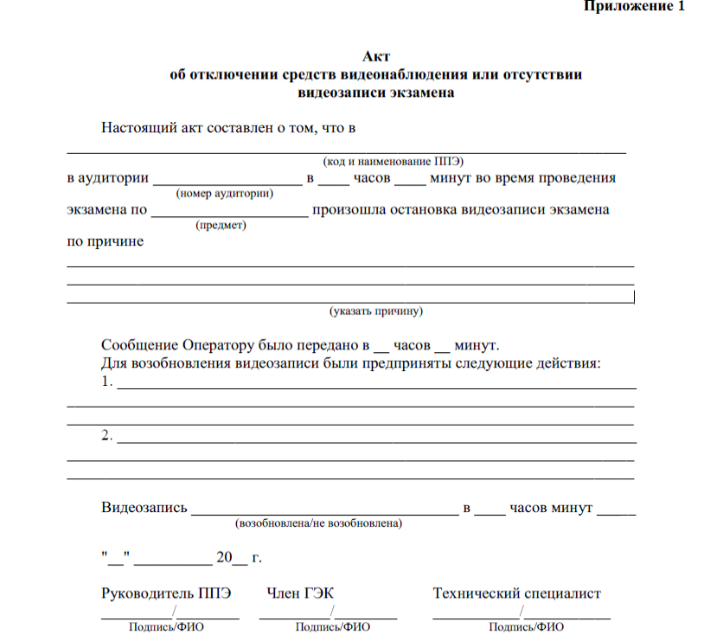
При возникновении нештатных ситуаций в аудитории(видеозапись не ведется или установить факт ведения видеозаписи не представляется возможным)
Организатор в аудитории
Технический специалист
Член ГЭК
15мин
Оператор

Slide 12
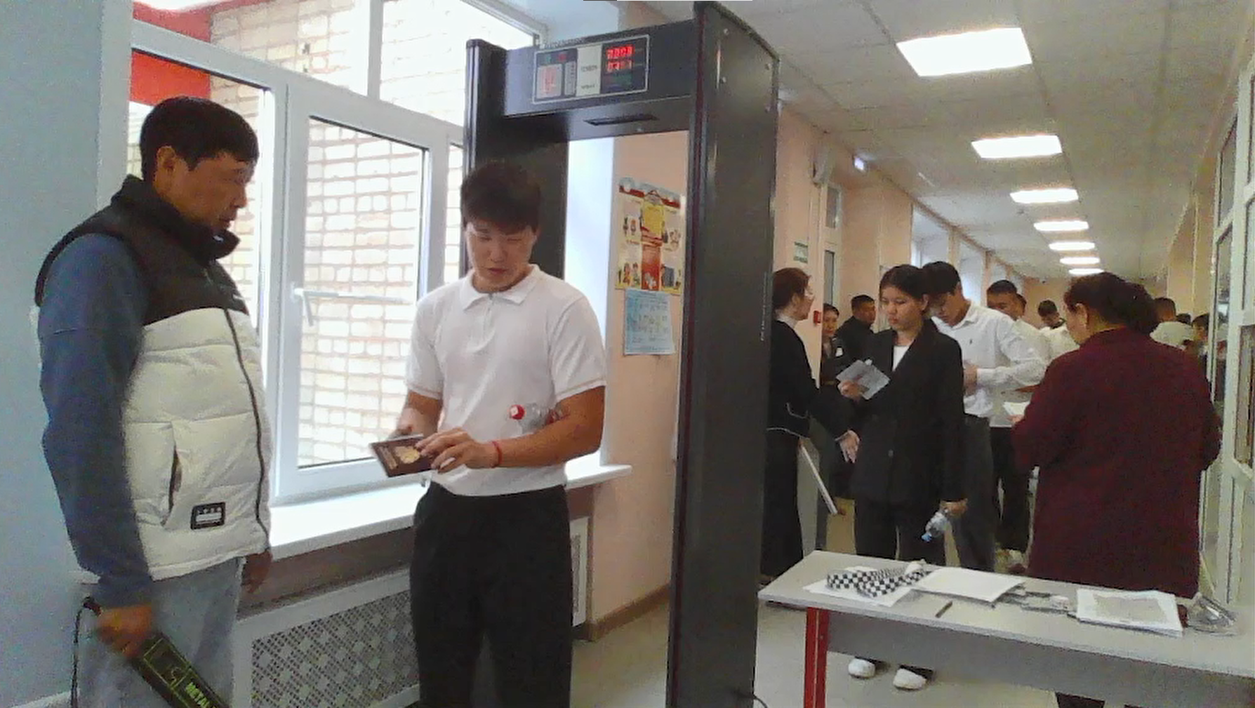
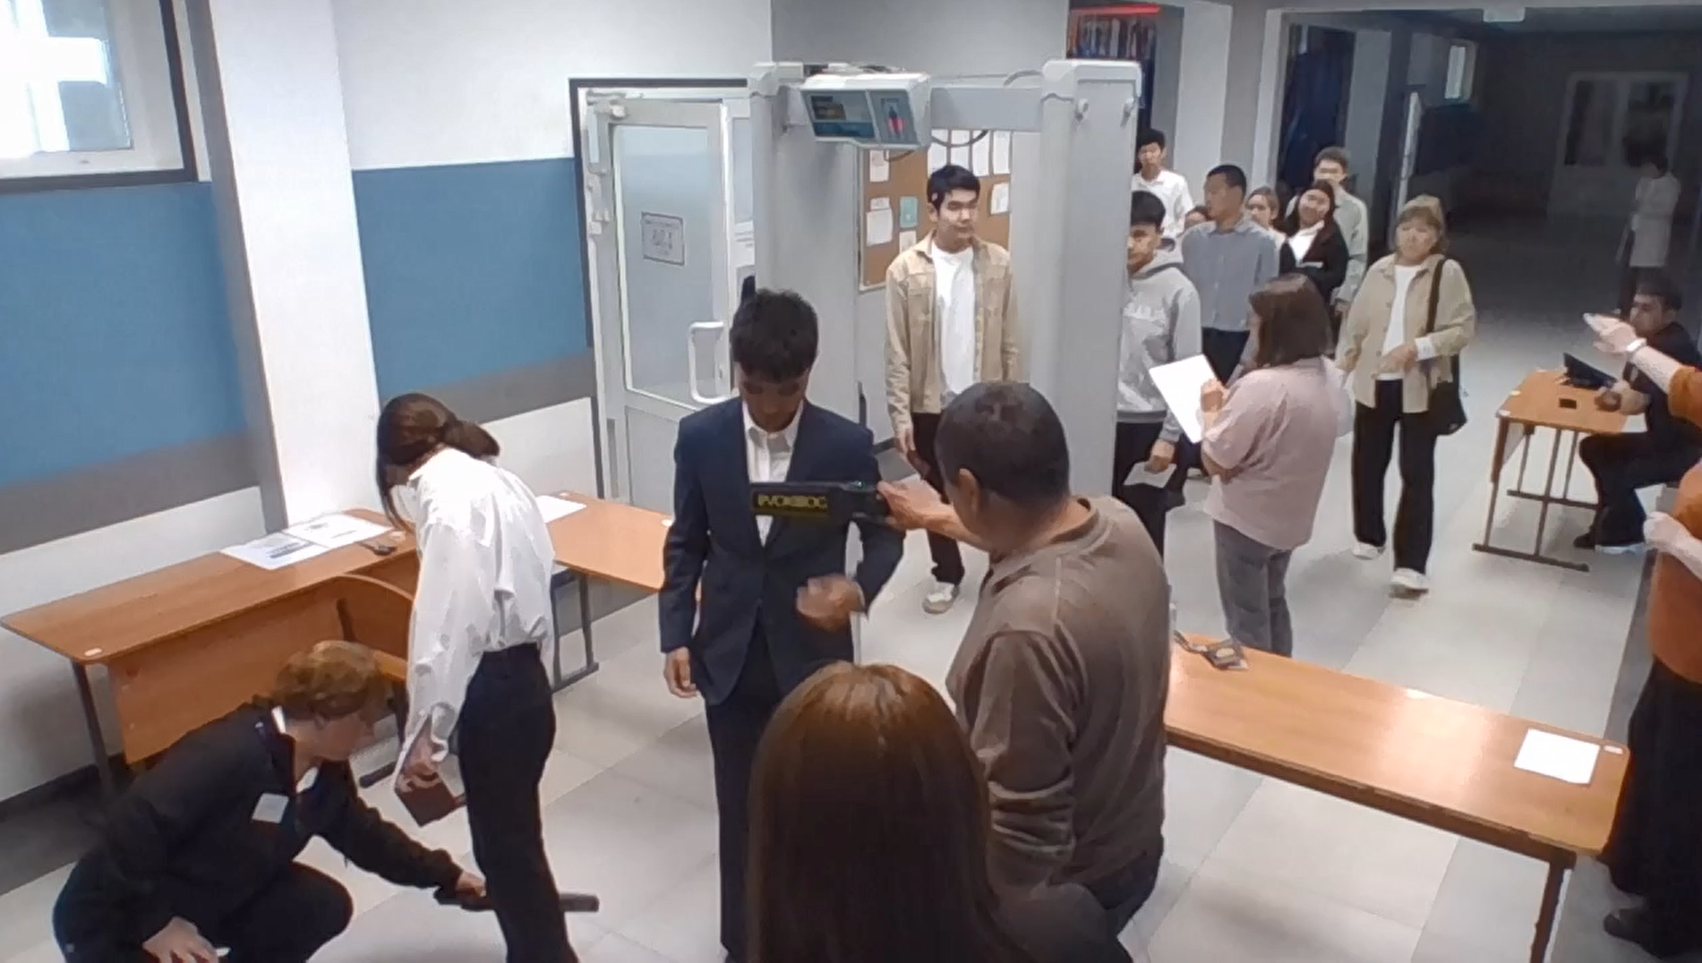
Видеофиксация экзамена

Slide 13
Спасибо за внимание!

